Slide 1
Bazy Danych i big data
Modele skalowania baz danych

Slide 2
Skalowanie
Możliwość powiększenia (zwiększenia skali działania) systemu.

Slide 3
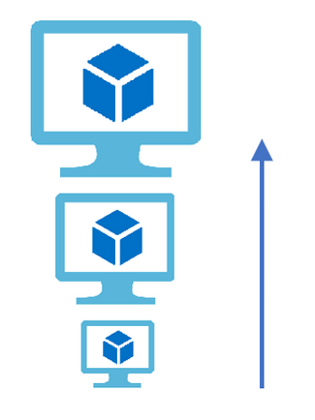
Skalowanie Wertykalne
Zwiększenie mocy systemu poprzez dodanie lub wymianę podzespołów na bardziej wydajne.

Slide 4
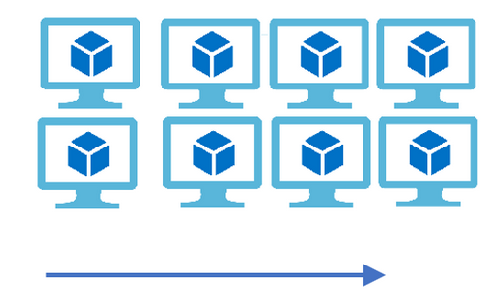
Skalowanie Horyzontalne
Zwiększenie mocy systemu poprzez dodanie nowych takich samych lub bardzo zbliżonych do siebie maszyn.

Slide 5
Skalowanie BAZ DANYCH
Replikacja
Sharding

Slide 6
Replication
Technika kopiowania danych do innych baz danych.
Techniki replikacyjne:
Transactional replication
Merge replication
Snapshot replication I

Slide 7
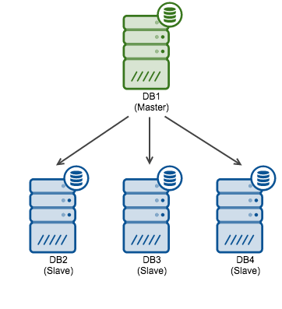
Master-SLAVE
Technika łączenia serwerów z których jeden jest serwerem głównym a pozostałe są jemu podległe

Slide 8
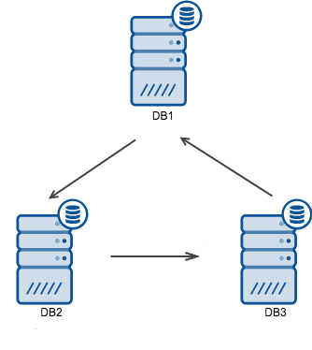
Peer-to-peer
Technika łączenia serwerów w którym każdy jest serwerem równorzędnym

Slide 9
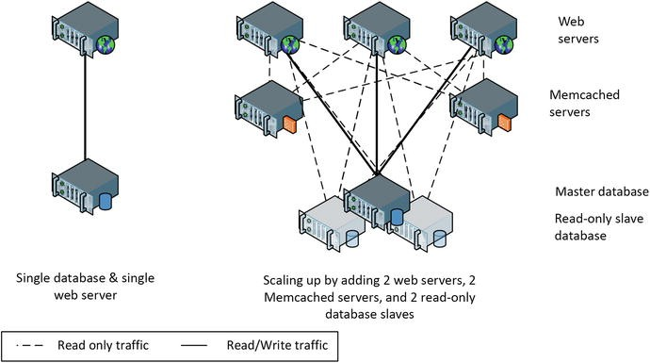
Skalowanie Horyzontalne MEMCACHED I REPLIKACJA

Slide 10
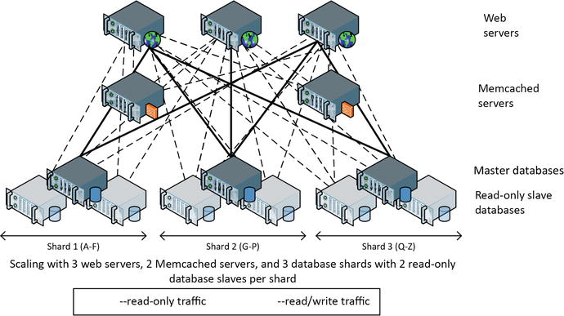
SHARDING MEMCACHED i REPLIKACJA
Technika polegająca rozdzieleniu danych na różne bazy

Slide 11
SHARDING WADY
Złożoność aplikacji
Ograniczone użycie kodu SQL
Utrata integralności transakcyjnej
Złożoność operacyjna

